Slide 1
二年級晨光入班數學教材
七巧板-(一)
iMath團隊
簡報製作：林裕峯、陳瑋欣、張家綺 老師

Slide 2
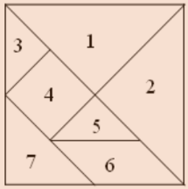
小朋友，請將七巧板從袋子中取出，檢查是否有七塊板子，並注意板子上的編號 「個位」 數字是否是1~7號。

Slide 3
認識形狀
請說說看，下列分別是什麼形狀?
4
7
6

Slide 4
我會分分看!
小朋友請將七巧板做一個分類，並說說看為什麼你要這樣分?
4
1
5
3
7
6
2

Slide 5
二年級晨光入班數學教材
七巧板-拼排重組(二)
iMath團隊

Slide 6
拼排重組最厲害!
請用兩片拼圖拼出三角形
說說看，你是用哪幾個號碼完成任務的?
請用兩片拼圖拼出正方形
請用兩片拼圖拼出平行四邊形

Slide 7
拼排重組最厲害!
請用三片拼圖拼出三角形
說說看，你是用哪幾個號碼完成任務的?
請用三片拼圖拼出正方形
請用三片拼圖拼出平行四邊形

Slide 8
拼排重組最厲害!
請用四片拼圖拼出三角形
說說看，你是用哪幾個號碼完成任務的?
請用四片拼圖拼出正方形

Slide 9
二年級晨光入班數學教材
七巧板-創意巧拼(三)
iMath團隊

Slide 10
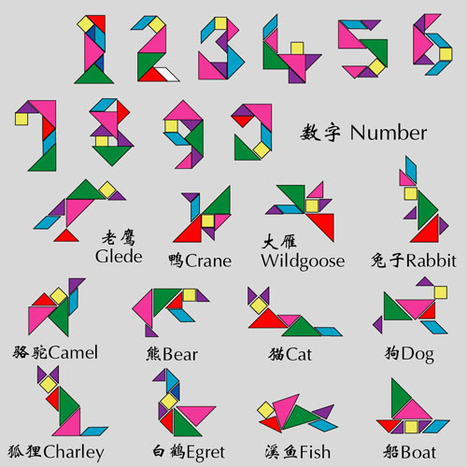
請試著用七巧板組成下列圖形

Slide 11
拼拼看，你拼的圖案像什麼動物呢?

Slide 12
拼拼看，你拼的圖案像什麼動物呢?

